Slide 1

信用卡管理系统
讲解人 - 刘付旭

Slide 2
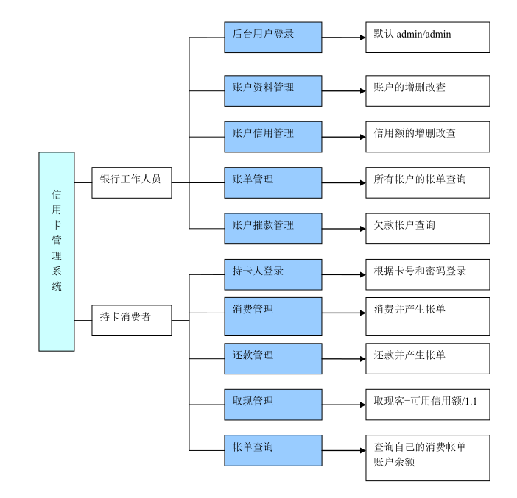

整体的需求

Slide 3
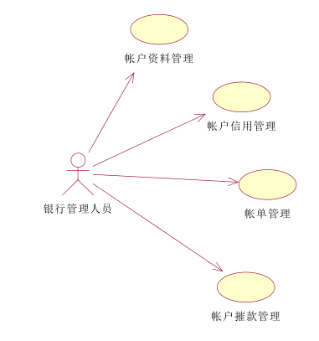
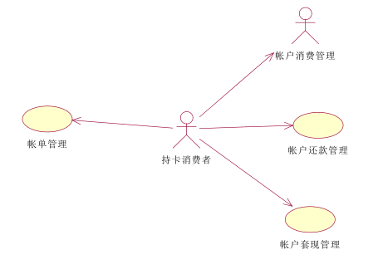
用户分两类

Slide 4

数据类
AccountVo
BillVo
AcountVo为账户类:
(public static ArrayList<AccountVo>account)
BillVo为账单类，与原设计不同的是，账单类中多了一个属性：账单状态（int state）
（1：开通 0：冻结）
(public static ArrayList<BillVo>bill)

Slide 5
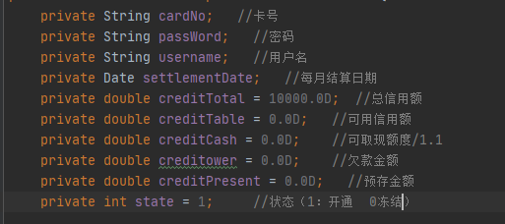
数据类AccountVo

Slide 6
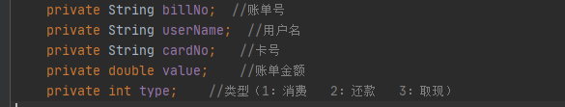
数据类BillVo

Slide 7
数据操作类
在用户（包括持卡人和银行工作人员）进行操作前，先把保存在文件里的用户数据读出来
在用户操作完成后，即将退出整个程序前，把最新的数据类重新保存进文件里面
XWH
硬盘中的文件

Slide 8


用户层
用户(User)
银行工作人员(Manager)
持卡消费者(User)
//登录安全控制
public void Main();
实现

Slide 9
操作管理层
操作管理(OperationManager)
银行操作管理(BankUserOperationManager)
持卡人操作管理(CardUserOperationManager)
//主操作界面
public void MainManager ();
//操作选择
public int choice_operation();
实现

Slide 10
操作层
操作(Operation)
银行操作(BankOperation)
持卡人操作(CardOperation)
账户资料管理(AccountManager)
继承
账户信用管理(CreditManager)
实现
账户欠款管理(BillManager)
继承
消费
取现
账单查询
还款
我的账户

Slide 11
类的协作（程序的执行流程1）
查询所有账户的欠款账单
Main
增删改查
通过键盘输入命令
账户信用额度
BillManager
User
AccountManager
CreditManager
安全登录
BankUserOperationManager

Slide 12
类的协作（程序的执行流程2）
Main
还款
我的账户
通过键盘输入命令
取现
账单查询
消费(生成账单)
CardUser
安全登录
CardUserOperationManager

Slide 13
谢谢观赏

